Slide 1
课题总览
项目列表 | 开始时间 | 现阶段主要问题
结直肠癌 | 2020年6月18号 | 调研

Slide 2
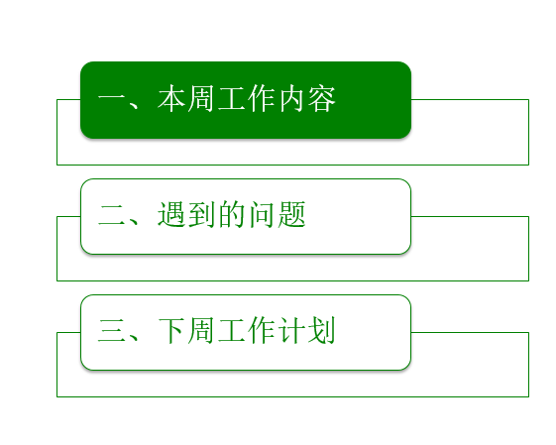

Slide 3
主要工作：
武大吴敏老师小鼠结直肠癌RNA-Seq数据处理
学习鉴定其中的LncRNA

Slide 4
工作进展：LncRNA的鉴定
合并所有bam文件检测到低表达的转录本或者基因。
stringtie进行注释，得到的注释文件和已知的基因进行比较，提和已知基因完全没有重合的那些基因。
对提取出来的基因的转录本进行编码能力的检测(用三个CPC2,CPAT,uniprot还有pfam的已知蛋白进行比对)基因的所有转录本都不具有编码能力。

Slide 5
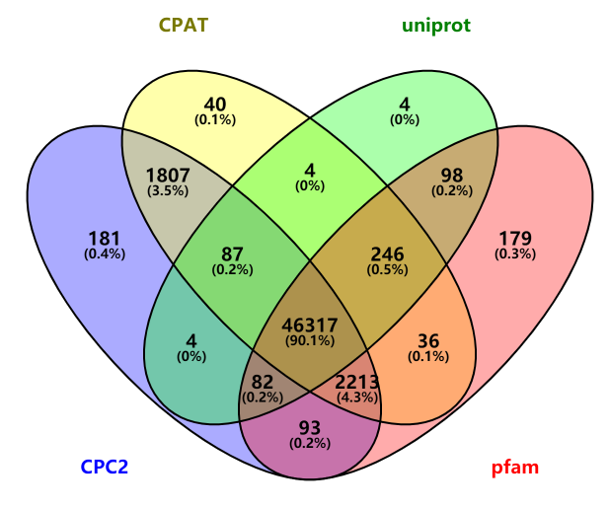
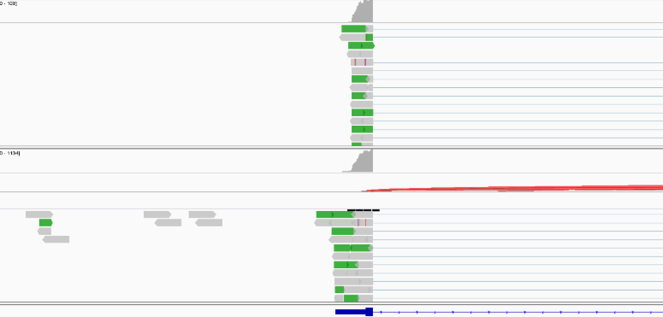
工作进展：LncRNA的鉴定

Slide 6
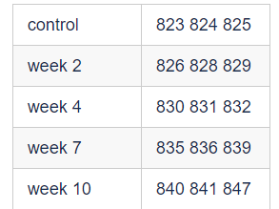
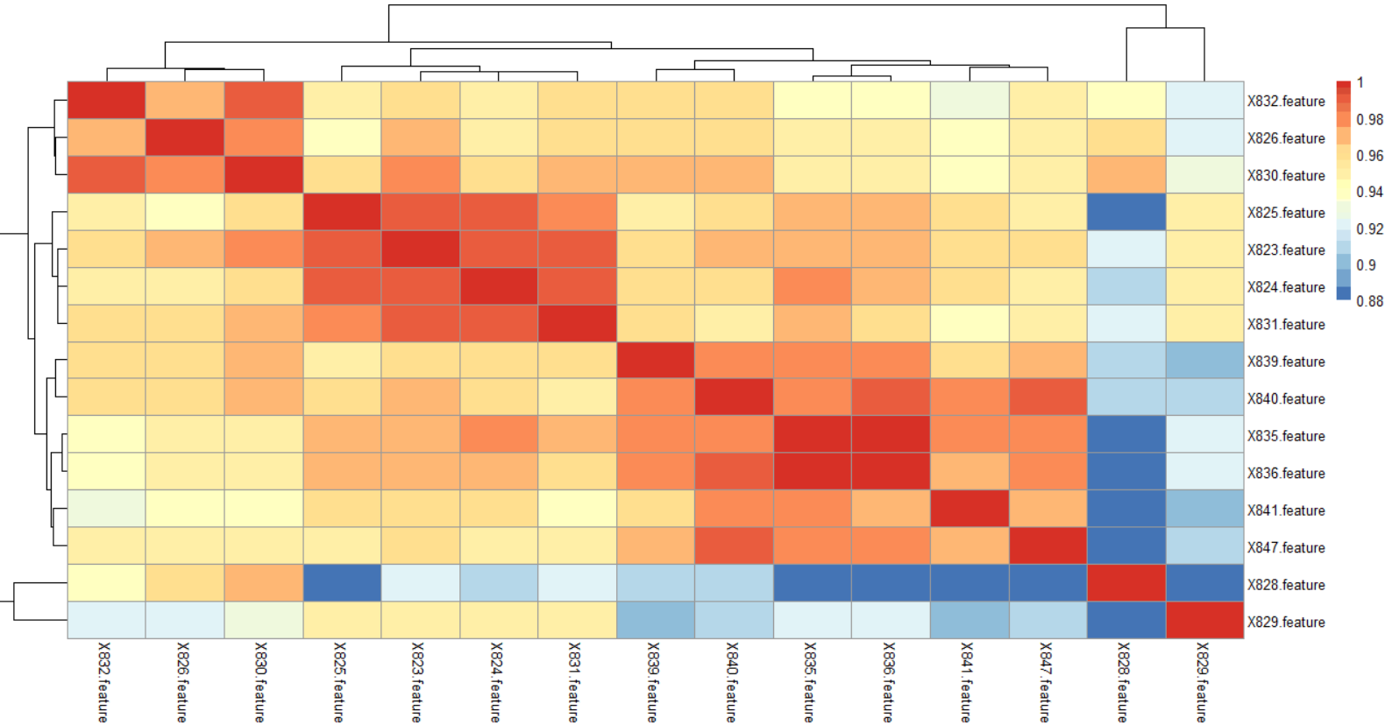
遇到的问题：RNA-Seq聚类有问题

Slide 7
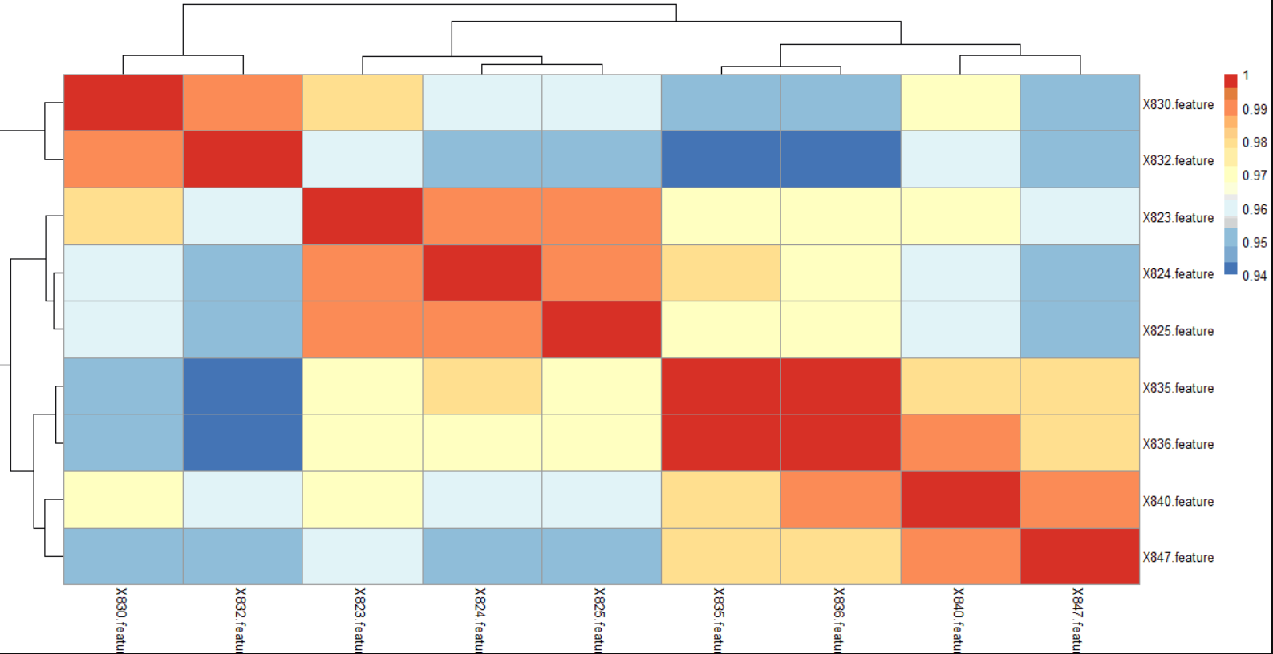
遇到的问题：RNA-Seq聚类有问题

Slide 8
 | 下周计划
1）将鉴定的Lnc与ensemble做个对比，整理笔记
2）

